Slide 1
ANTIBATTERICI CHE AGISCONO SULLA VIRULENZA Strategie alternative per eludere l’antibiotico resistenza

Slide 2
La Resistenza Antimicrobica (AMR)
L’AMR si verifica quando batteri, virus, funghi e parassiti non rispondono più ai farmaci antimicrobici. A causa della resistenza ai farmaci, le terapie diventano inefficaci e le infezioni diventano difficili o impossibili da trattare, aumentando il rischio di diffusione della malattia, malattie gravi, disabilità e morte.
La resistenza agli antibiotici minaccia un ritorno all'era pre-antibiotica.
1.

Slide 3
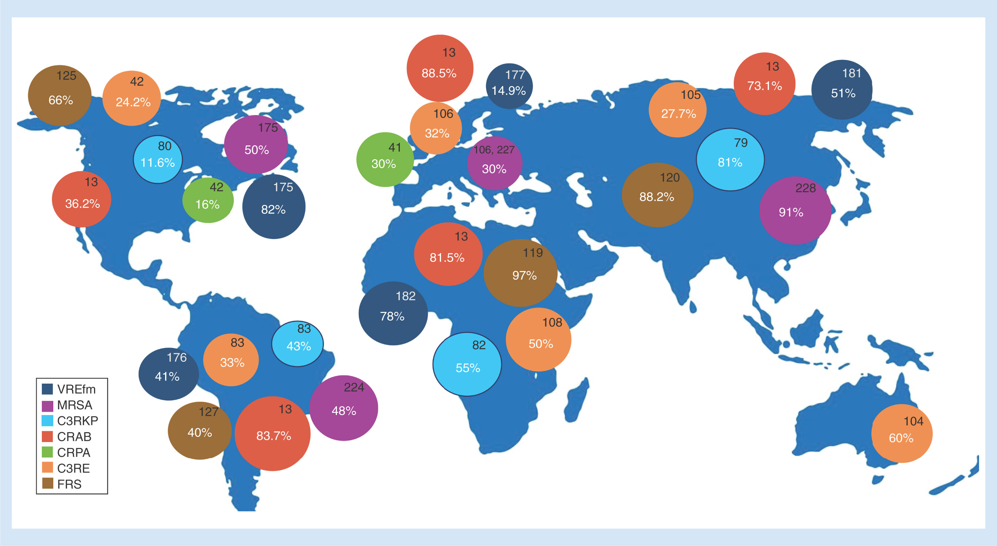
1..
DATI GLOBALI (OMS)
Fino al 2019
Circa 1,27 milioni di morti all’anno sono attribuite direttamente alla resistenza e 4,95 milioni sono i decessi associati ad infezioni resistenti agli antibiotici.
Proiezione al 2050
10 milioni di morti/anno
costi aggiuntivi per l'assistenza sanitaria fino a 1 trilione di dollari entro il 2050
Figura 1. Distribuzione dei tassi di resistenza antimicrobica tra i principali agenti patogeni batterici nel mondo. I numeri percentuali rappresentano la resistenza antimicrobica specifica di quell'area. I riferimenti ai dati sono riportati nei numeri piccoli all'interno dei cerchi.
VREfm: Enterococcus faecium resistente alla vancomicina.
MRSA: Staphylococcus aureus resistente alla meticillina;
C3RKP: Klebsiella pneumoniae resistente alle cefalosporine di terza generazione;
CRAB: Acinetobacter baumannii resistente ai carbapenemi;
CRPA: Pseudomonas aeruginosa resistente ai carbapenemi;
C3RE: Enterobacter spp. resistente alle cefalosporine di terza generazione;
FRS: Salmonella resistente ai fluorochinoloni

Slide 4
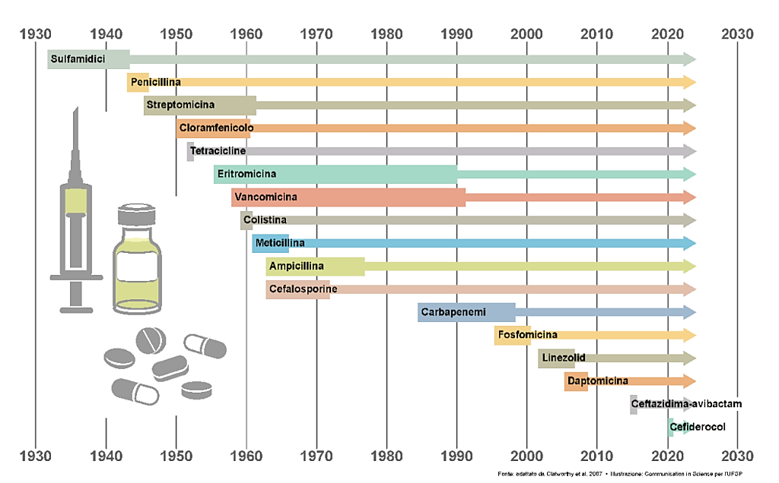
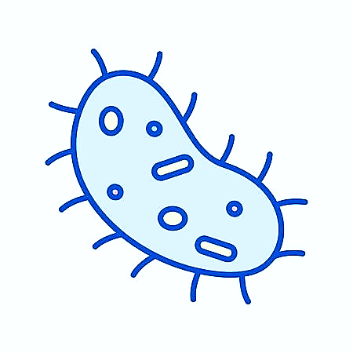
≥ 10 anni
Immissione in commercio di nuovi antibiotici
VS
Alcune settimane
Comparsa della resistenza
Figura 2. Introduzione sul mercato e rilevamento iniziale di batteri resistenti (bordo destro della barra spessa) per alcuni antibiotici e gruppi di antibiotici. Adattato da Clatworthy et al., 2007.

Slide 5
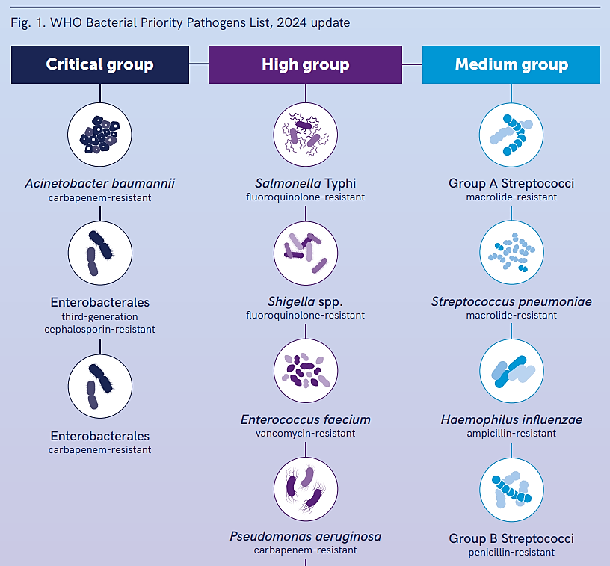
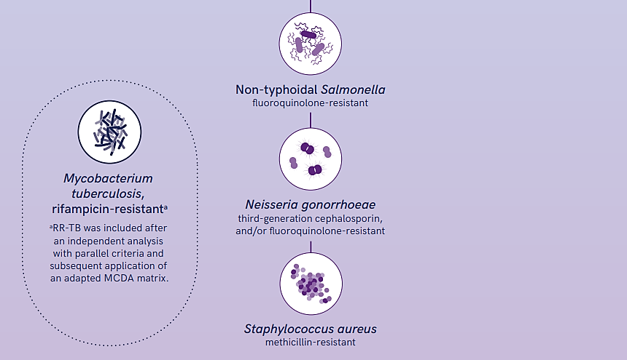
SPECIE BATTERICHE ATTENZIONATE
1…
OMS (2017)
Pubblicazione della prima
Bacterial Priority Pathogens List (BPPL)
OMS (2024)
ultimo aggiornamento della
Bacterial Priority Pathogens List (BPPL)
Enterococcus faecium (VREfm)
Staphylococcus aureus (MRSA)
Klebsiella pneumoniae (C3RKP)
Acinetobacter baumannii (CRAB)
Pseudomonas aeruginosa (CRPA)
Enterobacter spp. (C3RE)

Slide 6
1….
L'antibiotico-resistenza è un fenomeno naturale, complesso e multifattoriale.
I MOTIVI ALLA BASE DELLA RESISTENZA
CONTRIBUTO BATTERICO
mutazioni spontanee
acquisizione di geni di resistenza (HGT)
formazione di biofilm
pompe di efflusso
Inattivazione o modificazione del sito bersaglio
riduzione della permeabilità della membrana esterna
CONTRIBUTO ANTROPOGENICO
uso improprio e abuso di antibiotici
diagnosi imprecise e prescrizioni inappropriate
perdita della compliance del paziente
l'automedicazione
scarse condizioni sanitarie
inadeguata igiene personale
l'uso intensivo in agricoltura e negli allevamenti
inquinamento ambientale
globalizzazione

Slide 7
I MECCANISMI DI RESISTENZA
I meccanismi di resistenza batterica rappresentano l'insieme delle strategie molecolari, biochimiche e genetiche adottate dai batteri per sopravvivere e proliferare in presenza di antibiotici.
2.

Slide 8
2..
COME DIVENTANO RESISTENTI I BATTERI?
RESISTENZA FENOTIPICA
RESISTENZA GENOTIPICA
Resistenza intrinseca
Resistenza adattativa
Resistenza acquisita
Resistenza naturale presente in un batterio, dovuta alle sue caratteristiche strutturali o fisiologiche.
Esempi di meccanismi intrinseci:
Barriera della membrana esterna (es. Pseudomonas)
Assenza del bersaglio dell’antibiotico
Espulsione attiva tramite pompe di efflusso
Caratteristica principale: È costitutiva, non acquisita e non modificabile in condizioni normali.
Resistenza temporanea a uno o più antibiotici, attivata in risposta a specifici segnali ambientali.
Esempi di segnali ambientali:
Stress cellulare
Stato di crescita batterica
pH
Concentrazione di ioni o nutrienti
Presenza di antibiotici a livelli sub-inibitori
Caratteristica principale: A differenza della resistenza intrinseca e acquisita, la resistenza adattativa è transitoria e dipendente dall’ambiente.
Resistenza sviluppata da un batterio inizialmente sensibile, a seguito di:
Mutazioni spontanee nel genoma
Acquisizione di geni di resistenza da fonti esterne, tramite trasferimento genico orizzontale (es. coniugazione, trasformazione, trasduzione)
Caratteristica principale: È stabile e trasmissibile ad altre cellule.

Slide 9
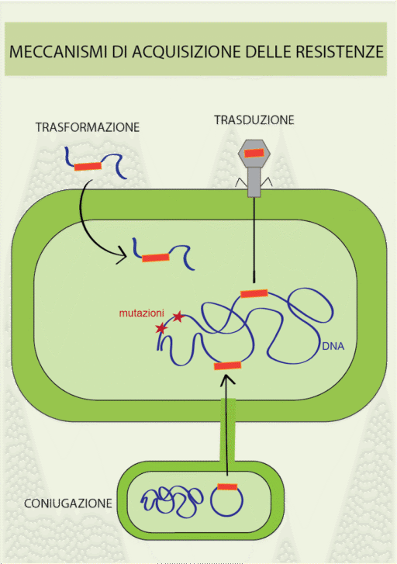
2..
RESISTENZA ACQUISITA
Processo di ricombinazione genetica in cui un batterio ricevente assorbe frammenti di DNA libero provenienti da un altro batterio (solitamente morto o lisato) e li integra nel proprio genoma.
Meccanismo di trasferimento genico orizzontale in cui il materiale genetico viene trasferito da un batterio all’altro tramite un batteriofago (virus che infetta i batteri).
Trasferimento genico orizzontale che avviene tramite contatto fisico diretto tra due cellule batteriche. Questo processo richiede la presenza di un pilo sessuale, una struttura proteica che consente alla cellula donatrice di collegarsi a quella ricevente e trasferire materiale genetico →
plasmide, DNA circolare extracromosomico, che spesso contiene geni di resistenza agli antibiotici.

Slide 10
2...
ALTERAZIONI COINVOLTE NELLA RESISTENZA
4.
2.
1.
3.

Slide 11
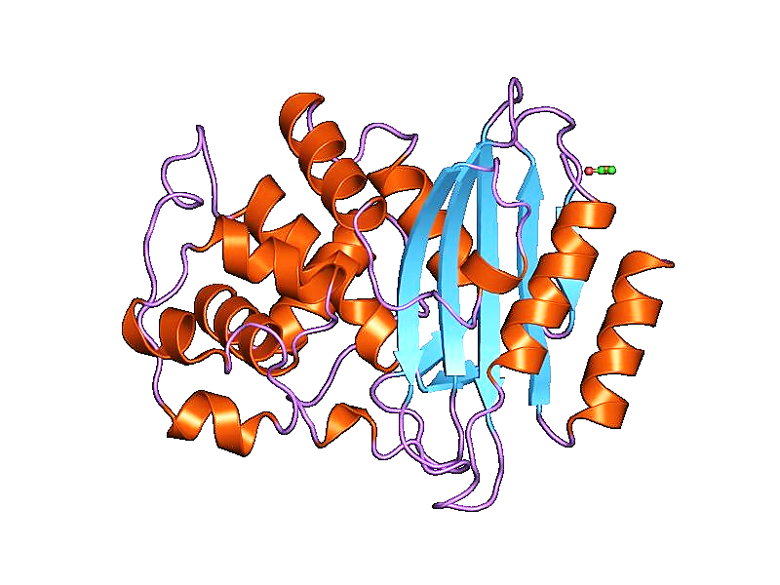
INATTIVAZIONE DELL’ANTIBIOTICO
1.
β-lattamasi che degradano penicilline/cefalosporine
(ESBL e enzimi AmpC)
- Carbapenemasi →
Classe A
SME
IMI
NMC
GES
KPC
Classe B
IMP
VIM
SPM
GIM
SIM
Classe D
OXA
Acinetobacter baumannii
Klebsiella pneumoniae
Pseudomonas aeruginosa

Slide 12
MODIFICAZIONE DEL TARGET
2.
- Modificazione delle Penicillin-Binding Proteins (PBP) → resistenza alla meticillina in Staphylococcus aureus (MRSA)
gene mecA codifica per la proteina PBP2a
cluster di geni van → resistenza ai glicopeptidi negli enterococchi
modifica della porzione terminale d-Alanina - d-Alanina in:
ALTO LIVELLO DI RESISTENZA
d-alanina - d-lattato
BASSO LIVELLO DI RESISTENZA
d-alanina - d-serina

Slide 13
DIMINUZIONE DELLA PERMEABILITÀ
3.
Bersagli batterici intracellulari o sulla membrana interna dei
Gram-negativi
Il composto deve penetrare la membrana esterna e/o citoplasmatica per esercitare il suo effetto antimicrobico
Perdita/modifica delle dimensioni/ridotta espressione delle PORINE
la principale via di ingresso degli antibiotici idrofili come: β-lattamici, fluorochinoloni, tetracicline e cloramfenicolo

Slide 14
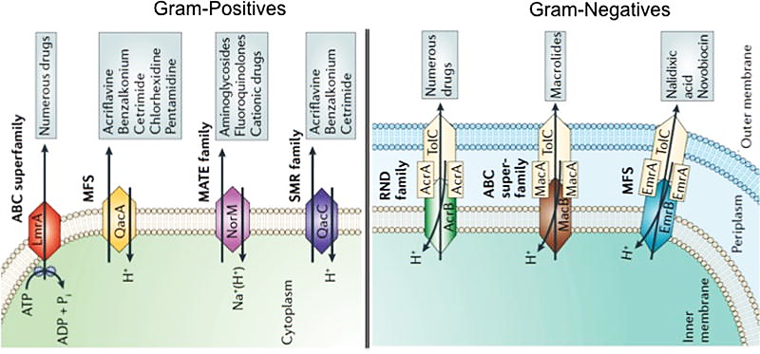
POMPE DI EFFLUSSO
4.
Permettono di estrudere un composto tossico fuori la cellula → ciò può anche dare origine a resistenza antimicrobica
Le cinque principali famiglie di pompe di efflusso:
- ABC (ATP-binding cassette)
- MFS (Major Facilitator),
- MATE (Multidrug and Toxic Compound Extrusion)
- SMR (Small Multidrug Resistance)
- RND (Resistance Nodulation Division)
AcrAB-TolC nelle Enterobacteriaceae
MexAB-OprM in P. aeruginosa

Slide 15
RESISTENZA COMBINATA E PATOGENI PDR
2....
Fenomeno noto come resistenza combinata. Rappresenta una delle principali sfide nella gestione clinica delle infezioni.
Molti patogeni adottano più meccanismi di resistenza contemporaneamente, rendendo inefficace l’azione di diversi classi di antibiotici.
Un esempio clinico emblematico è il patogeno Acinetobacter baumanni.
Alcuni ceppi hanno sviluppato resistenza a tutte le principali classi antibiotiche (XDR o PDR), inclusi carbapenemi, colistina e aminoglicosidi.
RICORDA
MDR (Multidrug-Resistant): resistenza a ≥1 agente in ≥3 classi antimicrobiche.
XDR (Extensively Drug-Resistant): resistenza a tutti gli agenti eccetto uno o due classi antimicrobiche.
PDR (Pandrug-Resistant): resistenza a tutti gli agenti in tutte le classi antimicrobiche disponibili

Slide 16
I FATTORI DI VIRULENZA
L’insieme di molecole o componenti strutturali prodotti da patogeni che ne determinano la capacità di colonizzare l’ospite, penetrare nei tessuti, modulare o eludere la risposta immunitaria e indurre danno cellulare o tissutale.
Tali elementi contribuiscono in modo determinante alla patogenicità del microrganismo e al decorso clinico dell’infezione.
3.

Slide 17
3..
I PRINCIPALI FATTORI CHE RENDONO PATOGENO UN MICRORGANISMO
la capacità di aderire a cellule e superfici,
la capacità di invadere le cellule dell’ospite,
La capacità di diffondere nei tessuti dell’ospite
la capacità di acquisire ed utilizzare risorse dell'ospite
la capacità di ridurre l'attivazione del complemento
la capacità di distruggere i fagociti ed i tessuti e di interferire con il sistema immunitario fino ad evadere dalle difese dell'ospite.

Slide 18
3..
I PRINCIPALI FATTORI DI VIRULENZA DEI BATTERI
- Adesione
- Produzione di aggressine
- Capsula
- Invasività
- Tossine ed enzimi degradativi
- Resistenza agli antibiotici
- Capacità di formare biofilm
- etc....

Slide 19
STRATEGIE ALTERNATIVE
Approcci di terapia o profilassi che mirano a prevenire o trattare le infezioni batteriche senza ricorrere direttamente agli antibiotici tradizionali, al fine di ridurre l'insorgenza di resistenze antimicrobiche.
Queste strategie includono composti che potenziano il sistema immunitario o inibiscono specifici fattori di virulenza batterica.
4.

Slide 20
POSSIBILI STRATEGIE ANTIMICROBICHE
4..

Slide 21
1. La terapia antisenso
Le terapie antisenso impiegano brevi filamenti di acidi nucleici (oligonucleotidi antisenso, o ASO) per legarsi a specifiche sequenze di mRNA, inibendone la traduzione e promuovendone la degradazione.
Inizialmente, gli ASO avevano limitazioni dovute a:
Instabilità chimica
Degradazione rapida
Scarso assorbimento nelle cellule
Grazie a miglioramenti chimici (modifiche a zuccheri, basi azotate e 5’-fosfato), oggi gli ASO sono:
Più stabili
Più potenti
Più efficaci nella somministrazione

Slide 22
1. La terapia antisenso
MECCANISMO D’AZIONE
L’uso degli ASO come antimicrobici è promettente perché:
Nei batteri DNA e RNA sono facilmente accessibili (niente membrana nucleare)
Trascrizione e traduzione avvengono nel citoplasma
I batteri naturalmente usano meccanismi simili per regolare l’espressione genica (degradazione dell’mRNA, blocco della traduzione)
L'applicazione degli oligonucleotidi antisenso (ASO) come antimicrobici è limitata dalla scarsa penetrazione nelle cellule batteriche, soprattutto nei batteri Gram-negativi, a causa della loro membrana esterna.
❌ Problemi principali:
Gli ASO sono troppo grandi (>600 Da) per attraversare le porine della membrana esterna dei Gram-negativi.
Funzionano solo in batteri con membrane danneggiate, quindi sono poco efficaci contro ceppi clinici reali.

Slide 23
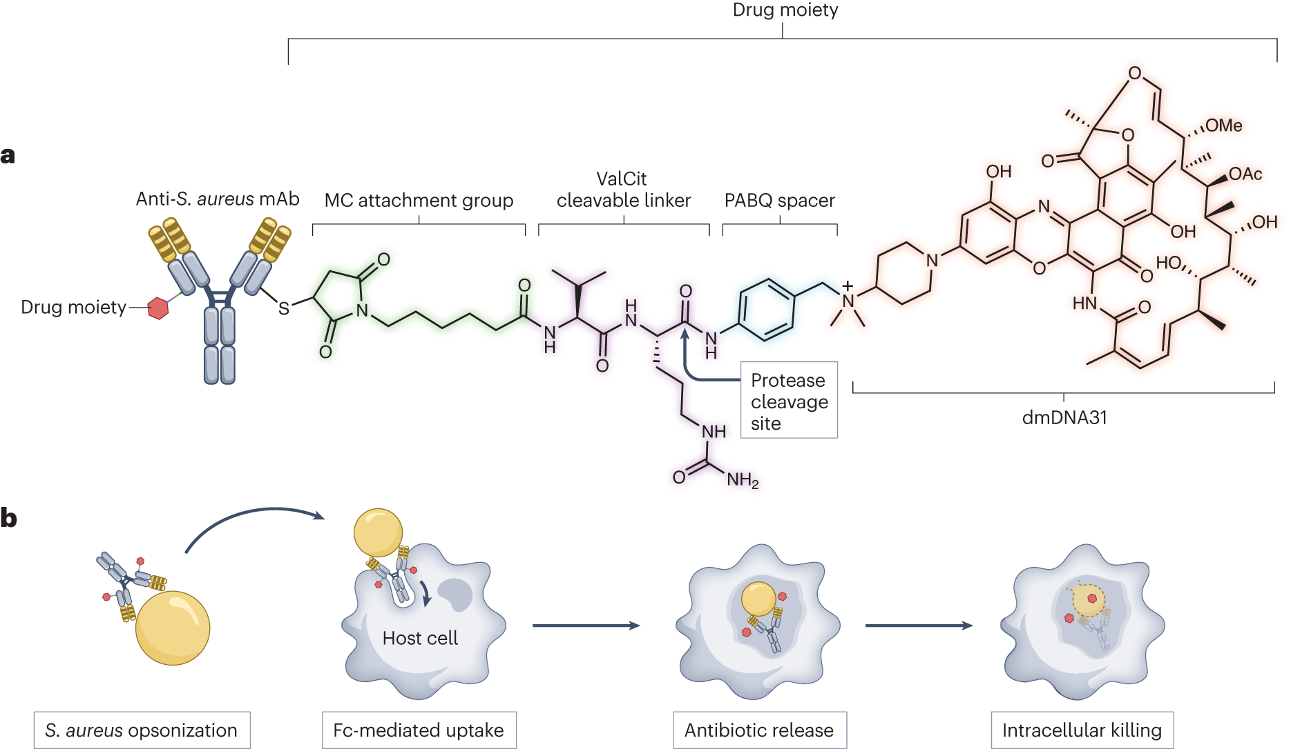
2. Gli AACs
ANTICORPI MONOCLONALI (targeting specifico) + ANTIBIOTICI (attività battericida)
Linker: rilascia l’antibiotico in modo controllato e mirato
✅ Vantaggi
Alta specificità: colpisce solo il patogeno
Minori effetti collaterali: ridotto impatto su tessuti sani e microbiota
Efficacia contro batteri intracellulari
Migliore farmacocinetica
Analogo della rifampicina

Slide 24
2. Gli AACs
⚠️ Limiti
Ridotta esposizione nei pazienti rispetto ai volontari sani
Difficoltà di reclutamento → interruzione studio clinico
Rischio sviluppo di resistenze (mutazioni, proteasi batteriche)
Necessità di anticorpi contro bersagli conservati e accessibili
MECCANISMO D’AZIONE

Slide 25
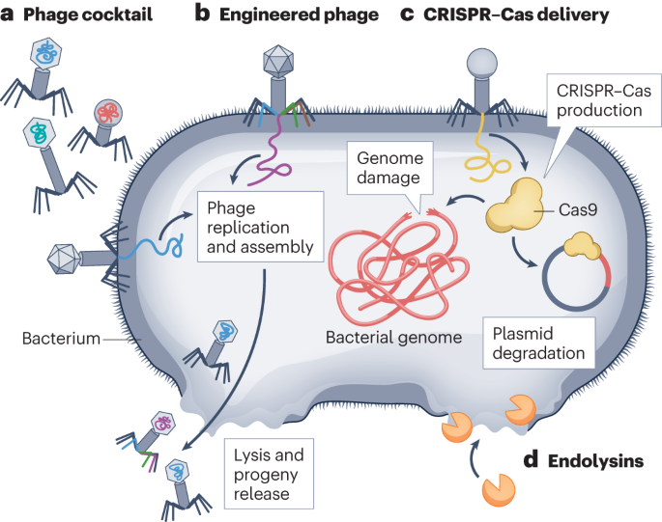
3. I Batteriofagi
MECCANISMO D’AZIONE
✅ Vantaggi
Alta specificità → minima interferenza con il microbiota
Azione mirata su ceppi resistenti
Possibilità di uso combinato con antibiotici
⚠️ Limiti
Spettro ristretto e alta specificità ceppo-specifica
Comparsa rapida di resistenza
Difficoltà in produzione, dosaggio e somministrazione
Fallimenti clinici (es. Phagoburn): instabilità, scarsa efficacia
Ostacoli regolatori e necessità di continua personalizzazione

Slide 26
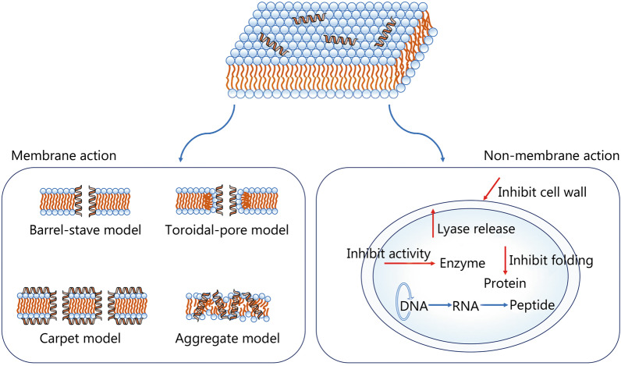
4. I peptidi antimicrobici
MECCANISMO D’AZIONE
17.363 AMPs
→ L'82,7% è sintetico
→ Più di 3146 peptidi antimicrobici (AMPs) sono naturali:
383 dai bacteri,
29 dai funghi,
250 dalle piante,
2463 dagli animali
Models of antibacterial mechanisms of AMPs. The bactericidal mechanism of AMPs is performed through interacting with negatively charged membranes, resulting in increased membrane permeability, cell membrane lysis, or release of intracellular contents, which ultimately leads to cell death.
Another bactericidal mechanism is that AMPs penetrate into the cytoplasm and interact with intracellular substances (Zhang QY et al., 2018)

Slide 27
4. I peptidi antimicrobici
✅VANTAGGI | ⚠️LIMITI
- Ampio spettro d'azione: efficaci contro batteri Gram+, Gram-, funghi e virus | - Stabilità limitata: degradazione enzimatica nell’organismo
- Bassa induzione di resistenza rispetto agli antibiotici tradizionali | - Costo elevato di sintesi e produzione
- Meccanismo d’azione rapido: distruzione diretta delle membrane microbiche | - Potenziale citotossicità verso cellule umane ad alte dosi
- Modulazione del sistema immunitario: effetto immunomodulante e anti-infiammatorio | - Problemi di somministrazione: bassa biodisponibilità per via orale, spesso necessaria somministrazione parenterale
- Biofilm disruption: capaci di agire su biofilm batterici difficili da trattare | - Emivita breve in vivo, necessità di formulazioni specifiche o modifiche chimiche
- Possibilità di ingegnerizzazione per migliorare efficacia e ridurre effetti collaterali | - Tossicità e immunogenicità potenziale in alcuni casi

Slide 28
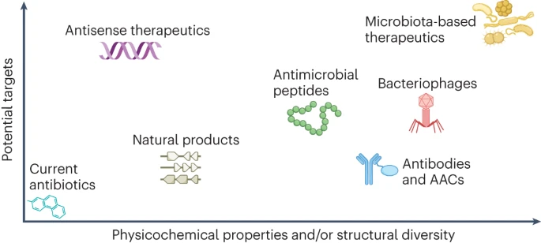
Le strategie antimicrobiche alternative
...ma non ha senso studiarle per continuare a cercare nuovi composti che uccidano i batteri, perché continueranno a selezionare ceppi resistenti...
... BISOGNA CAMBIARE OBIETTIVO

Slide 29
ANTI- VIRULENZA
Approccio terapeutico innovativo volto a inibire specifici fattori di virulenza dei microrganismi patogeni, senza interferire direttamente con la loro vitalità o crescita. L’obiettivo è quello di attenuare la patogenicità del microrganismo, riducendo i danni all’ospite e facilitando l’eliminazione da parte del sistema immunitario → riducendo al contempo la pressione selettiva per lo sviluppo di resistenza.
5.

Slide 30
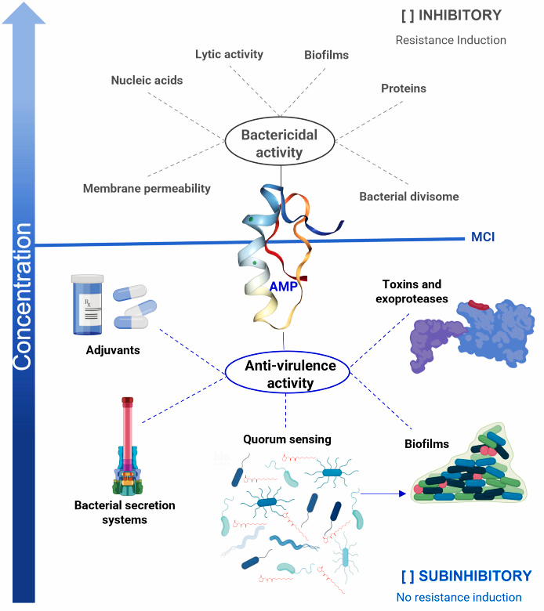
5..
I PEPTIDI
ANTIMICROBICI

Slide 31
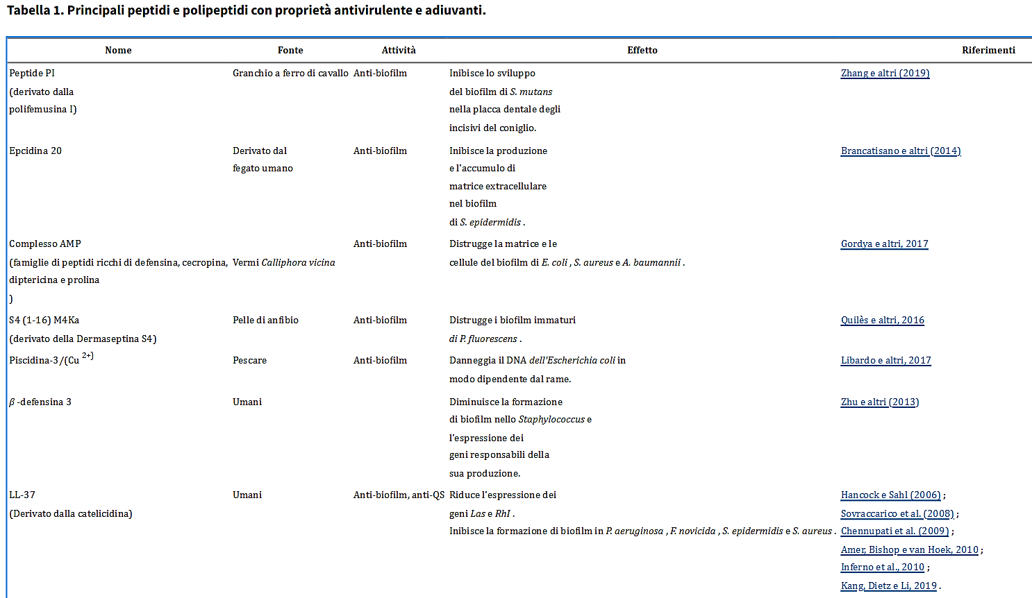
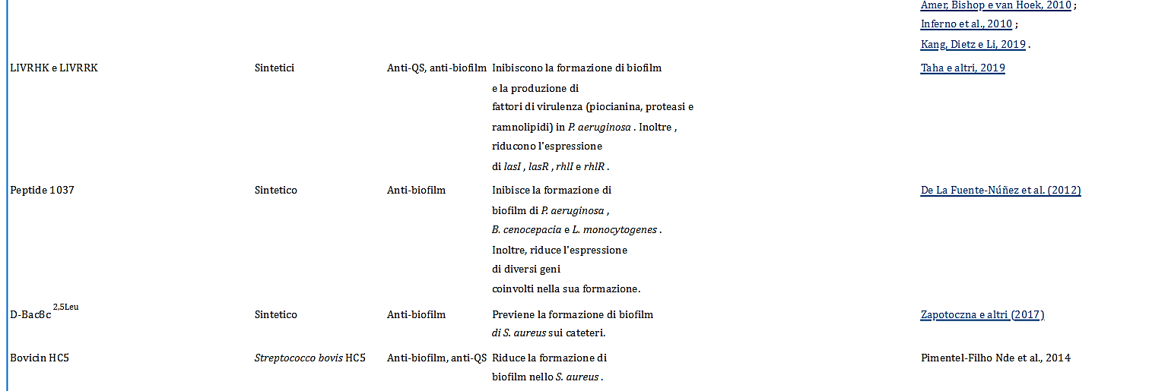
5..
I PEPTIDI
ANTIMICROBICI

Slide 32
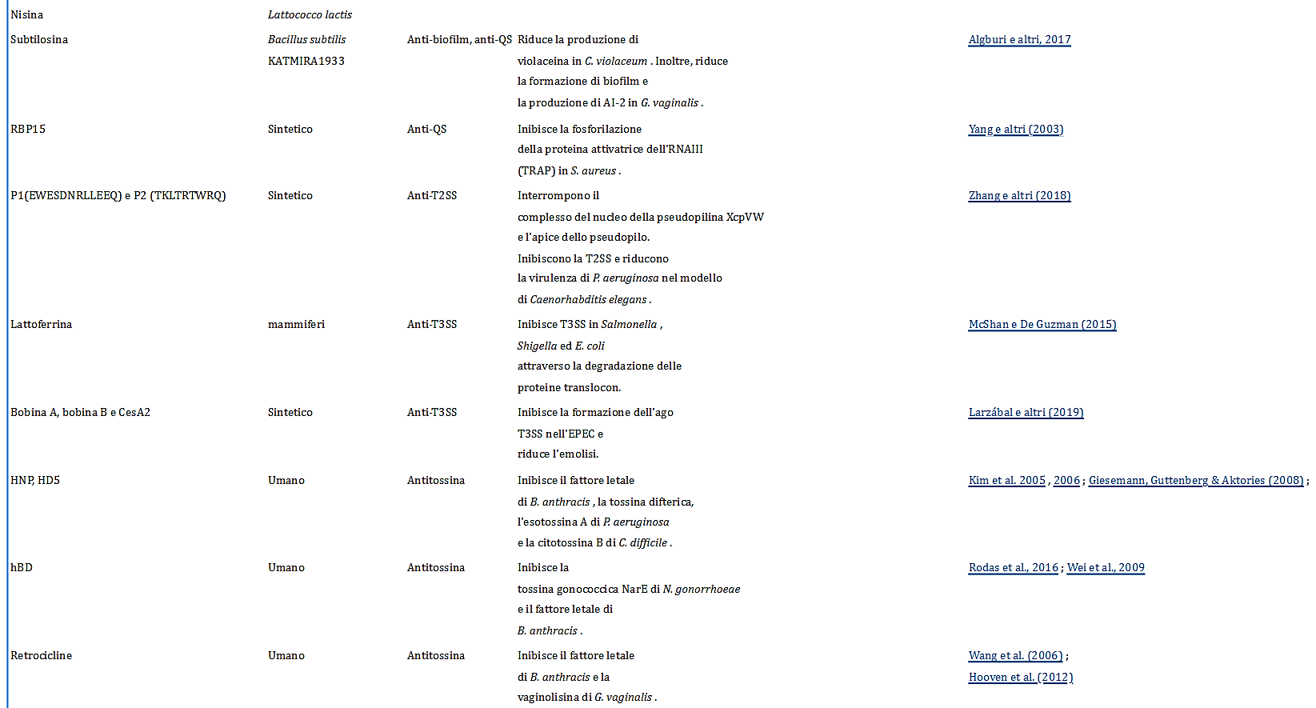
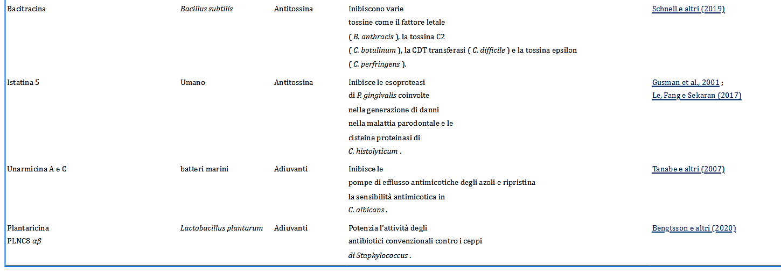
5..
I PEPTIDI
ANTIMICROBICI

Slide 33
ESEMPIO DI UNO STUDIO SULL’ATTIVITÀ ANTI-VIRULENZA

Slide 34
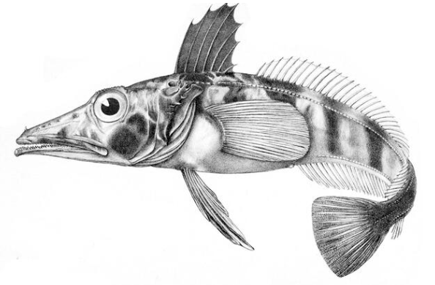
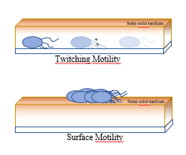
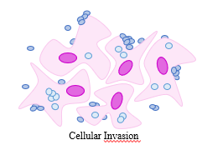
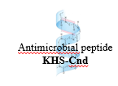
Studio dell’attività anti-virulenza di un peptide antimicrobico su alcuni fattori di patogenicità di Acinetobacter baumannii
Chionodraco hamatus
1.
2.
Chionodracine (Cnd)
3.

Slide 35
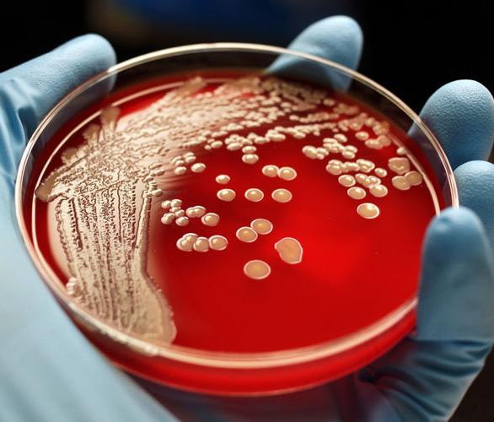
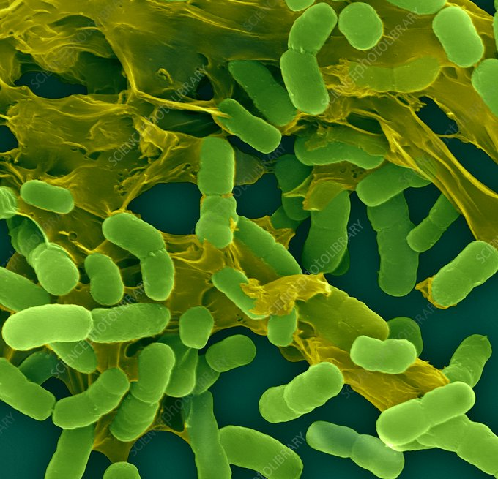
Acinetobacter baumannii
Coccobacillo corto pleomorfo
Gram-negativo
Aerobio obbligato
Catalasi-positivo
Ossidasi-negativo
Non fermentante
Mobile
Causa di infezioni nosocomiali (ESKAPE)

Slide 36
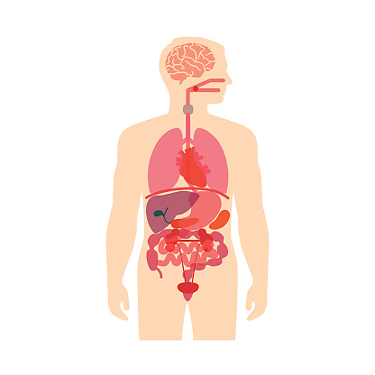
3...
LE PRINCIPALI INFEZIONI
MENINGITE
SETTICEMIA
POLMONITE
INFEZIONI CUTANEE
INFEZIONI DEL TRATTO URINARIO

Slide 37
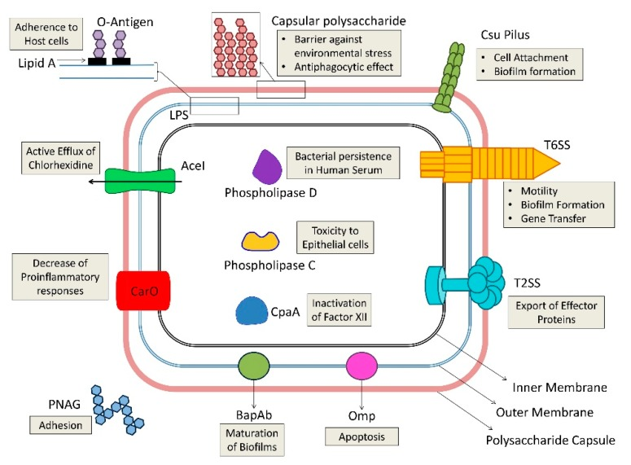
I FATTORI DI VIRULENZA
Lipopolisaccaride
Capsula polisaccaridica
Pili
Sistemi di secrezione
Proteine di membrana
Pompe di efflusso
Fosfolipasi e Proteasi

Slide 38
IL QUORUM SENSING
Il sistema di rilevamento del quorum sensing comprende un sistema a due componenti AbaI/AbaR
Il gene abaI codifica per l'enzima autoinduttore sintasi (AbaI) che catalizza la produzione di N -acil-omoserina lattone (AHL)
Quando la concentrazione di AHL supera il limite di soglia richiesto, AHL si legherà ad AbaR, una proteina del recettore AHL codificata da abaR
AbaR regola positivamente l'espressione di abaI legandosi al lux box a monte di abaI

Slide 39
IL BIOFILM
1
2
3
4
Adesione
Microcolonia
Maturazione
Dispersione

Slide 40
LA MOTILITÀ
Acinetobacter baumannii è NON flagellato → quinidi privo di motilità di swimming
Tuttavia, è in grado di spostarsi su superfici solide, suggerendo forme alternative di motilità
MOTILITA’ ASSOCIATA ALLA SUPERFICIE
(surface-associated motility)
pili di tipo IV
quorum sensing
produzione di lipo-oligosaccaridi (LOS)
1,3-diaminopropano (DAP)
MOTILITA’ A CONTRAZIONE
(twitching motility)
Mediata dall’estensione e la contrazione dei pili di tipo IV
Favorisce l’adesione e la colonizzazione di superfici abiotiche (cateteri, ventilatori, ecc.).
Contribuisce alla formazione del biofilm, aumentando la tolleranza agli antibiotici.

Slide 41
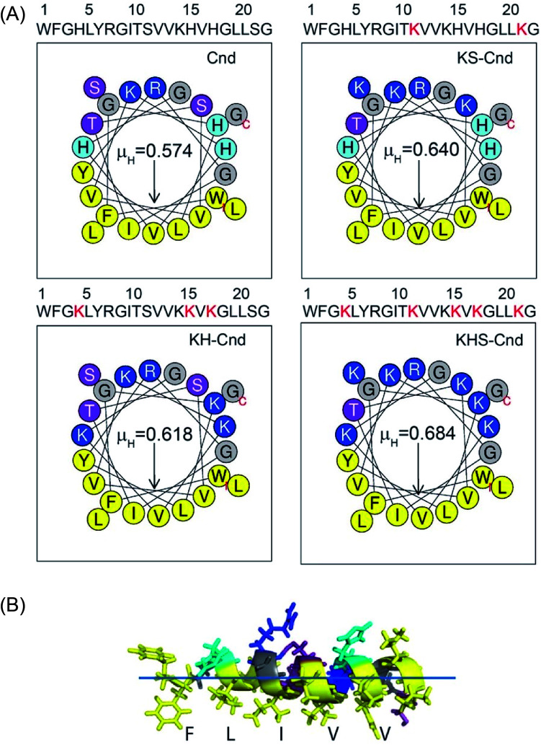
KHS-Cnd peptide
- Sequence: WFGKLYRGITKVVKKVKGLLKG (22aa)
Net charge: +7
+
+
+
+
+
+
+
Chionodracine (Cnd)
Peptide lineare 22-residui aa (FFGHLYRGITSVVKHVHGLLSG)
Da: Chinodraco hamatus, un pesce teleosteo antartico.
Cnd appartiene alla famiglia delle piscidine
Piscidine:
Hanno ruolo chiave nella difesa immunitaria innata, grazie alla loro capacità di agire contro un ampio spettro di patogeni, inclusi batteri, funghi e virus. Questi peptidi sono generalmente cationici, ricchi di residui idrofobici, e agiscono danneggiando la membrana cellulare dei microrganismi bersaglio. Le piscidine sono particolarmente abbondanti nei tessuti esposti all’ambiente, come pelle, branchie e intestino.
Fig. 1. (A) Sequence and helical wheel representation of amphipathic structures of Cnd and its mutants using HeliQuest (http://heliquest.ipmc.cnrs.fr). The arrows indicate the magnitude and direction of the hydrophobic moment (μ_{H}). Nonpolar and aromatic residues are yellow, charged residues are blue, polar uncharged residues are indigo, and glycines are gray. (B) Representative NMR structure of Cnd obtained in DPC micelles showing the asymmetric distribution of the amino acids to form an amphipathic helix. (Olivieri C et al., 2018)

Slide 42
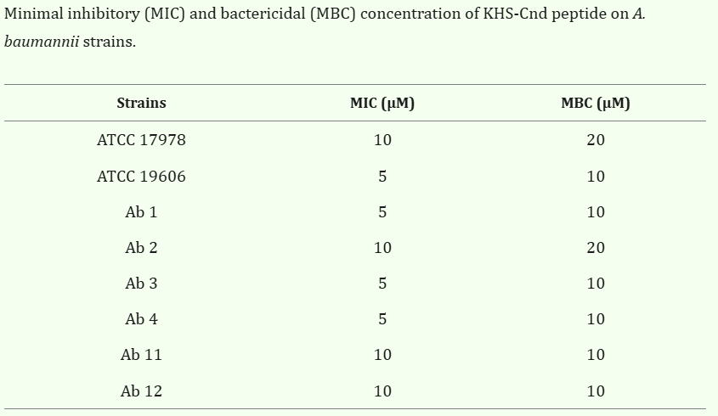
Valutazione della MIC e dell’MBC
RISULTATI MIC E MBC
Tabella1

Slide 43
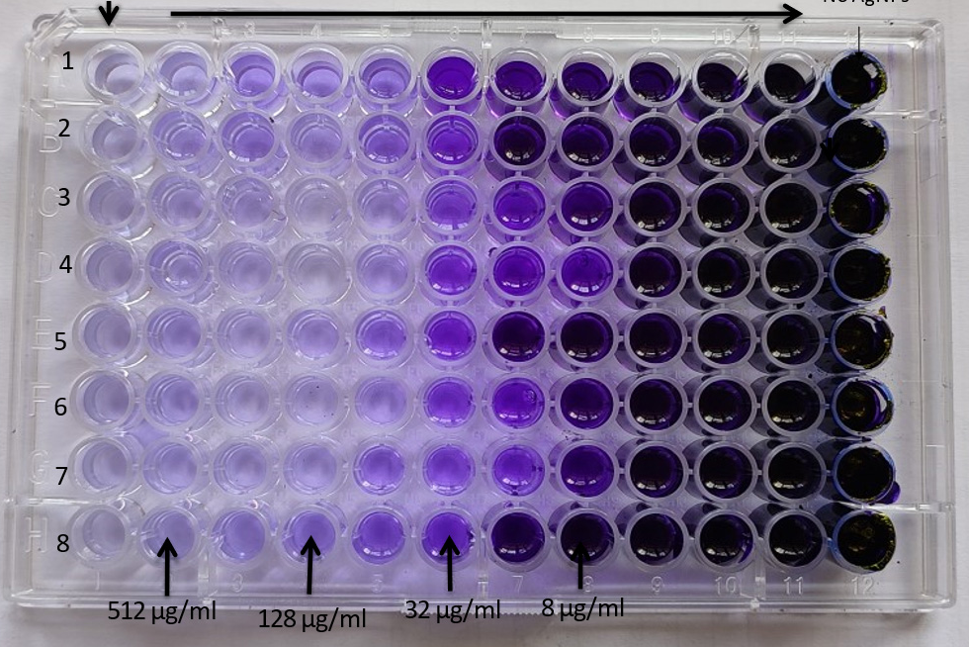
ATTIVITÀ ANTI-BIOFILM
NT
DILUIZIONE SCALARE 1:2

Slide 44
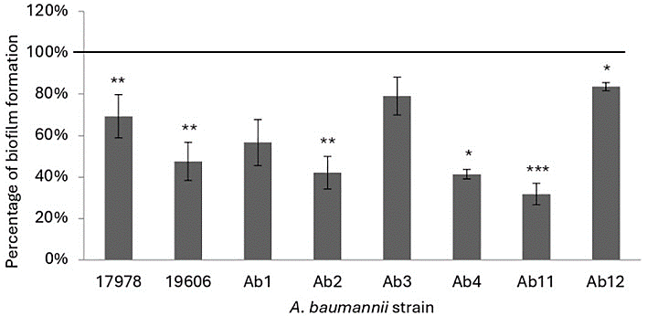
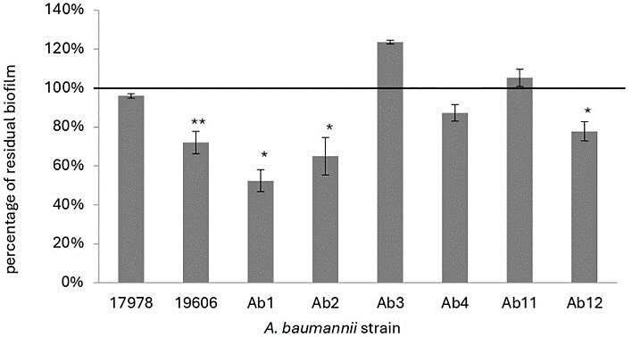
RISULTATI ATTIVITÀ ANTI-BIOFILM
¼ MIC KHS-Cnd effect on biofilm formation
MIC KHS-Cnd effect on mature biofilm
2,5µM → ATCC17978, Ab2, Ab11 and Ab12
1,25µM → ATCC19606, Ab1, Ab3 and Ab4
10µM → ATCC17978, Ab2, Ab11 and Ab12
5µM → ATCC19606, Ab1, Ab3 and Ab4
Fig. 1 Results were expressed as a percentage of biofilm formed in presence of ¼ of MIC value of KHS-Cnd peptide, respect to the untreated bacterium.
Fig. 2 The effect of KHS-Cnd was evaluated on mature biofilm by adding the peptide after 24 h of bacterial sessile growth. Since mature biofilm disaggregation is very hard to obtain, we chose a peptide concentration corresponding to the MIC value.

Slide 45
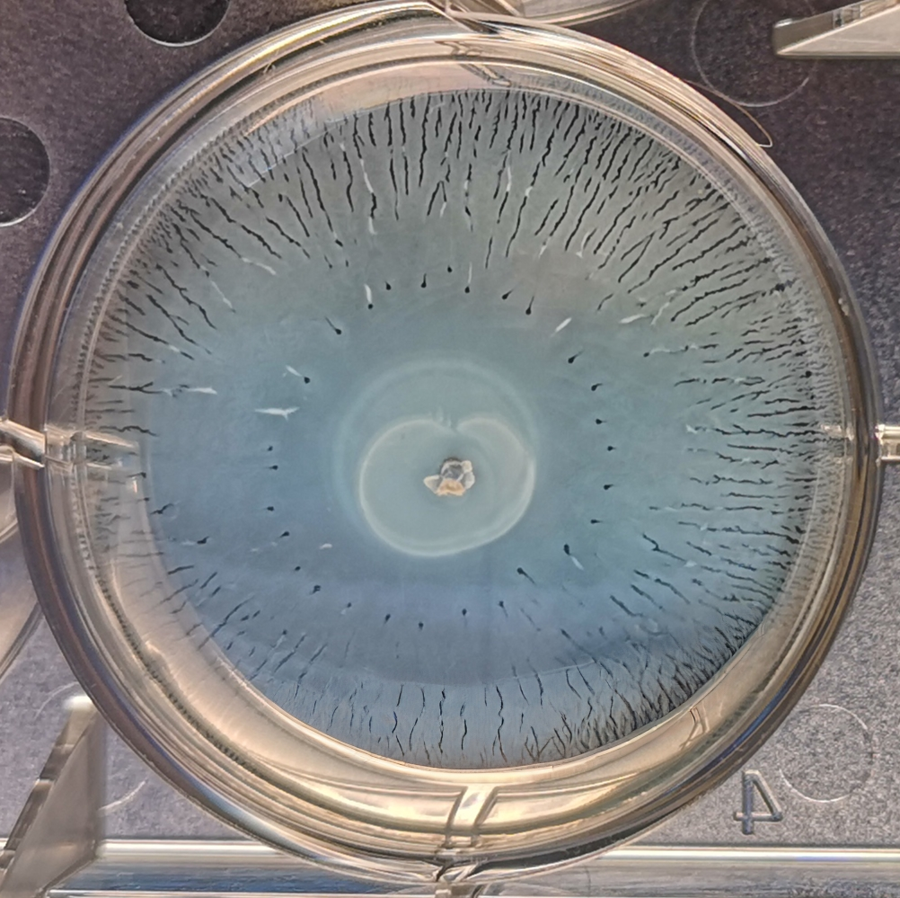
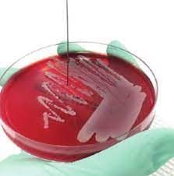
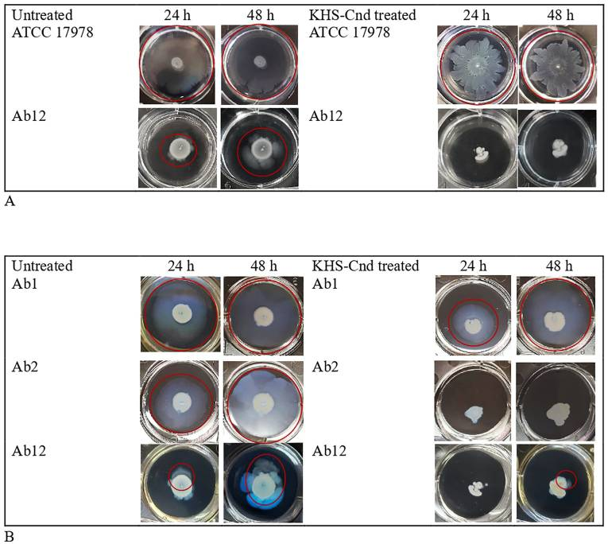
RISULTATI ATTIVITÀ ANTI-VIRULENZA
DAY 1
Plate strain
DAY 2
Liquid culture
DAY 3

Slide 46
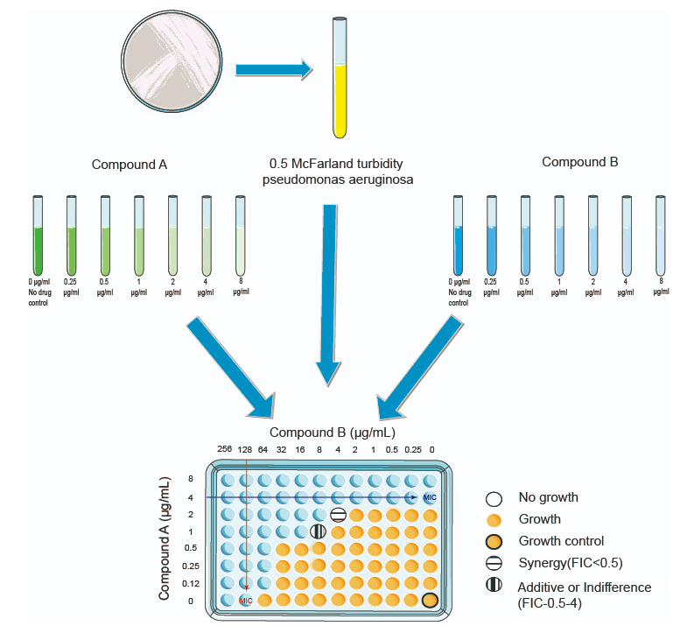
IL SINERGISMO

Slide 47
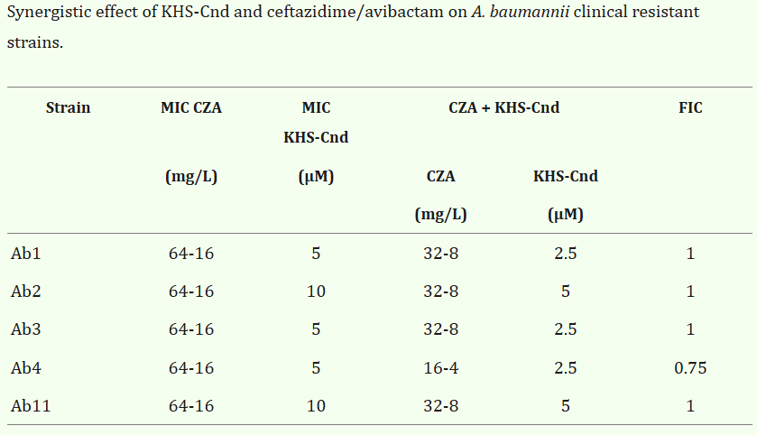
IL SINERGISMO
Analisi della possibile azione sinergica tra il peptide antimicrobico KHS-Cnd e il ceftazidime/avibactam (CZA) su ceppi clinici resistenti
Tabella 3
Sulla base del valore di FIC la combinazione del KHS-Cnd ed il ceftazidime/avibactam è risultata essere indifferente

Slide 48
BIBLIOGRAFIA
Christaki E, Marcou M, Tofarides A. Antimicrobial Resistance in Bacteria: Mechanisms, Evolution, and Persistence. J Mol Evol. 2020 Jan;88(1):26-40. doi: 10.1007/s00239-019-09914-3. Epub 2019 Oct 28. PMID: 31659373.
https://www.bag.admin.ch/bag/it/home/krankheiten/infektionskrankheiten-bekaempfen/antibiotikaresistenzen/wieso-betreffen-antibiotikaresistenzen-auch-mich-.html
Hutchings MI, Truman AW, Wilkinson B. Antibiotics: past, present and future. Curr Opin Microbiol. 2019 Oct;51:72-80. doi: 10.1016/j.mib.2019.10.008. Epub 2019 Nov 13. PMID: 31733401.
Berendsen B, Stolker L, de Jong J, Nielen M, Tserendorj E, Sodnomdarjaa R, Cannavan A, Elliott C. Evidence of natural occurrence of the banned antibiotic chloramphenicol in herbs and grass. Anal Bioanal Chem. 2010 Jul;397(5):1955-63. doi: 10.1007/s00216-010-3724-6. Epub 2010 Apr 30. PMID: 20431869; PMCID: PMC2886120.
OMS, Maggio 2024 https://iris.who.int/bitstream/handle/10665/376776/9789240093461-eng.pdf?sequence=1
Darby EM, Trampari E, Siasat P, Gaya MS, Alav I, Webber MA, Blair JMA. Molecular mechanisms of antibiotic resistance revisited. Nat Rev Microbiol. 2023 May;21(5):280-295. doi: 10.1038/s41579-022-00820-y. Epub 2022 Nov 21. Erratum in: Nat Rev Microbiol. 2024 Apr;22(4):255. doi: 10.1038/s41579-024-01014-4. PMID: 36411397.
Huemer M, Mairpady Shambat S, Brugger SD, Zinkernagel AS. Antibiotic resistance and persistence-Implications for human health and treatment perspectives. EMBO Rep. 2020 Dec 3;21(12):e51034. doi: 10.15252/embr.202051034. Epub 2020 Dec 8. PMID: 33400359; PMCID: PMC7726816.
Wang CH, Hsieh YH, Powers ZM, Kao CY. Defeating Antibiotic-Resistant Bacteria: Exploring Alternative Therapies for a Post-Antibiotic Era. Int J Mol Sci. 2020 Feb 5;21(3):1061. doi: 10.3390/ijms21031061. PMID: 32033477; PMCID: PMC7037027.
Queenan AM, Bush K. Carbapenemases: the versatile beta-lactamases. Clin Microbiol Rev. 2007 Jul;20(3):440-58, table of contents. doi: 10.1128/CMR.00001-07. PMID: 17630334; PMCID: PMC1932750.
Miller WR, Munita JM, Arias CA. Mechanisms of antibiotic resistance in enterococci. Expert Rev Anti Infect Ther. 2014 Oct;12(10):1221-36. doi: 10.1586/14787210.2014.956092. PMID: 25199988; PMCID: PMC4433168.
Murphy, James & Walshe, Ray. (2011). Modeling Antibiotic Resistance in Bacterial Colonies Using Agent-Based Approach. 10.1007/978-1-4419-7964-3_7
MacNair CR, Rutherford ST, Tan MW. Alternative therapeutic strategies to treat antibiotic-resistant pathogens. Nat Rev Microbiol. 2024 May;22(5):262-275. doi: 10.1038/s41579-023-00993-0. Epub 2023 Dec 11. PMID: 38082064.
Castillo-Juárez I, Blancas-Luciano BE, García-Contreras R, Fernández-Presas AM. Antimicrobial peptides properties beyond growth inhibition and bacterial killing. PeerJ. 2022 Jan 21;10:e12667. doi: 10.7717/peerj.12667. PMID: 35116194; PMCID: PMC8785659.
Harding CM, Hennon SW, Feldman MF. Uncovering the mechanisms of Acinetobacter baumannii virulence. Nat Rev Microbiol. 2018 Feb;16(2):91-102. doi: 10.1038/nrmicro.2017.148. Epub 2017 Dec 18. PMID: 29249812; PMCID: PMC6571207.
Corral J, Pérez-Varela M, Sánchez-Osuna M, Cortés P, Barbé J, Aranda J. Importance of twitching and surface-associated motility in the virulence of Acinetobacter baumannii. Virulence. 2021 Dec;12(1):2201-2213. doi: 10.1080/21505594.2021.1950268. PMID: 34515614; PMCID: PMC8451467.
Lucidi M, Visaggio D, Migliaccio A, Capecchi G, Visca P, Imperi F, Zarrilli R. Pathogenicity and virulence of Acinetobacter baumannii: Factors contributing to the fitness in healthcare settings and the infected host. Virulence. 2024 Dec;15(1):2289769. doi: 10.1080/21505594.2023.2289769. Epub 2023 Dec 6. PMID: 38054753; PMCID: PMC10732645.
Law SKK, Tan HS. The role of quorum sensing, biofilm formation, and iron acquisition as key virulence mechanisms in Acinetobacter baumannii and the corresponding anti-virulence strategies. Microbiol Res. 2022 Jul;260:127032. doi: 10.1016/j.micres.2022.127032. Epub 2022 Apr 12. PMID: 35483311.
https://aps.unmc.edu/, January 2025
https://antiviral.creative-diagnostics.com/antimicrobial-synergy-testing-checkerboard-assay.html
Artini M, Paris I, Imperlini E, Buonocore F, Vrenna G, Papa R, Selan L. A chionodracine-derived peptide, KHS-Cnd, as an anti-virulence agent against multidrug-resistant Acinetobacter baumannii clinical strains. Front Cell Infect Microbiol. 2025 Feb 14;15:1526246. doi: 10.3389/fcimb.2025.1526246. PMID: 40028178; PMCID: PMC11868114.

